Slide 1

TA3
Curso: Open Source Software
SECCION: E52B
Integrantes:
Vargas Ccora, Jhordy (U202112739)
Chuquimani Barrientos, Luiggi (U201921630)
Cahuana Montes, Juan Antonio (U201919919)
Luque Callata, Eddy Efrain (U201720945)
Prialé Revolo, Luis Alberto (U201418997)
Notes:
1
1

Slide 2
Describir la Seguridad de Autorización y Autenticación basada en Tokens
La autenticación basada en tokens es el proceso de verificar la identidad mediante la comprobación de un token. En la gestión de acceso, los servidores utilizan la autenticación por token para comprobar la identidad de un usuario, una API, un ordenador u otro servidor.
Un token es un elemento simbólico que expide una fuente de confianza. Pensemos en cómo los policías llevan consigo una insignia expedida por las autoridades que legitima su autoridad. Las fichas pueden ser físicas (como una llave USB) o digitales (un mensaje generado por ordenador o una firma digital).
Verificar la identidad mediante un token físico
Es un factor de autenticación muy habitual para iniciar sesión: se pide a los usuarios que presenten su token al iniciar sesión en una cuenta o en un dispositivo
Corroborar la identidad mediante un token web
Los tokens web son completamente digitales. Un token web es generado por un servidor y enviado a un cliente. El token se adjunta a cada solicitud del cliente para que el servidor conozca la identidad del cliente y sepa a qué datos puede acceder. Este tipo de autenticación basada en tokens se diferencia de la autenticación basada en cookies, que es una forma similar de conseguir lo mismo

Slide 3
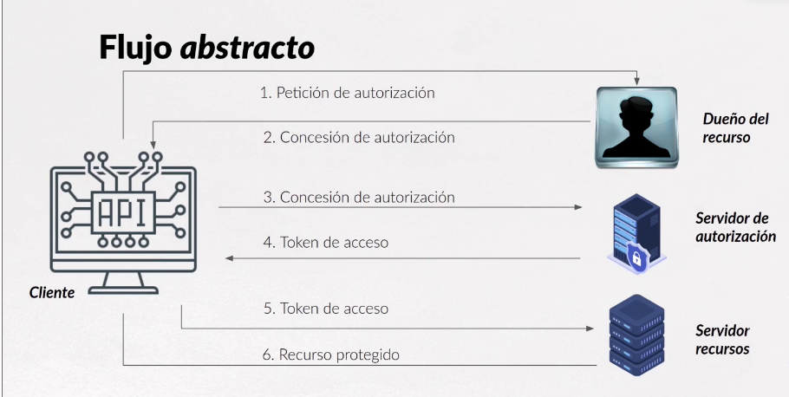
OAuth2.0
OAuth 2.0 es un estándar abierto para la autorización de APIs, que nos permite compartir información entre sitios sin tener que compartir la identidad.
Es un mecanismo utilizado a día de hoy por grandes compañías como Google, Facebook, Microsoft, Twitter, GitHub o LinkedIn, entre otras muchas.
Utiliza diferentes flujos de autenticación, como el flujo de código de autorización, el flujo de propietario de la contraseña, el flujo implícito, entre otros, así como la extensión de flujos, que también nos permiten definir nuevos flujos.
Surge para paliar la necesidad que se establece del envío continuo de credenciales entre cliente y servidor
Con OAuth2 el usuario delega la capacidad de realizar ciertas acciones, no todas, a las cuales da su consentimiento para hacerlas en su nombre
Flujo de OAuth2
Notes:
3
3

Slide 4
Spring Security, JWT y CORS: Como funciona: Flujo de Autenticación
Spring Security
Spring Security es un framework de apoyo al marco de trabajo Spring, que dota al mismo de una serie servicios de seguridad aplicables para sistemas basados en la arquitectura basados en J2EE, enfocado particularmente sobre proyectos construidos usando SpringFramework. De esta dependencia, se minimiza la curva de aprendizaje si ya es conocido Spring
Los procesos de seguridad están destinados principalmente, a comprobar la identidad del usuario mediante la autenticación y los permisos asociados al mismo mediante la autorización. La autorización es dependiente de la autenticación ya que se produce posteriormente a su proceso.
Por regla general muchos de estos modelos de autenticación son proporcionados por terceros o son desarrollados por estándares importantes como el IETF adicionalmente, Spring Security proporciona su propio conjunto de características de autenticación
Características
Soporte completo y extensible para autenticación y autorización
Protección contra ataques como fijación de sesión, clickjacking, falsificación de solicitudes entre sitios, etc.
Integración de API de servlets
Integración opcional con Spring Web MVC
Notes:
4
4

Slide 5
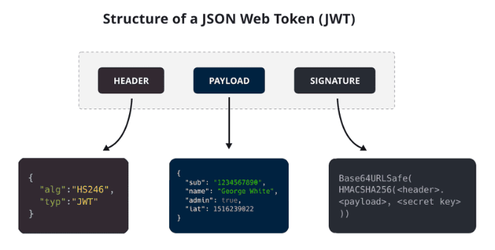
JWT (JSON Web Tokens)
JWT es un objeto de JSON (notación de objeto de JavaScript), una herramienta de estándar abierto cuyo objetivo es establecer una transmisión de información entre dos o más campos. A partir de estos, se puede propagar información de forma segura y efectiva, que, además, es verificada, pues se firma de forma virtual. Este conjunto de información toma la referencia de web token, bajo el estándar abierto de JSON
Cómo funciona
El JSON Web Token puede funcionar desde cualquier espacio, ya que su tamaño no es muy extenso. Puede establecerse en sitios como URL, parámetros de respuesta POST o dentro de un header HTTP.
A diferencia de otros elementos representados como token de la informática, JWT Tokens están conformados por claims (demandas), con las que se realiza la transmisión de información de uno a otro lado. Estos datos pueden ser relevantes a la forma de acceso, al tiempo válido, a los permisos y a cualquier otro concepto que se relacione con información de dos espacios de la web.
Estructura
Encabezado
Payload
Signature
Notes:
5
5

Slide 6
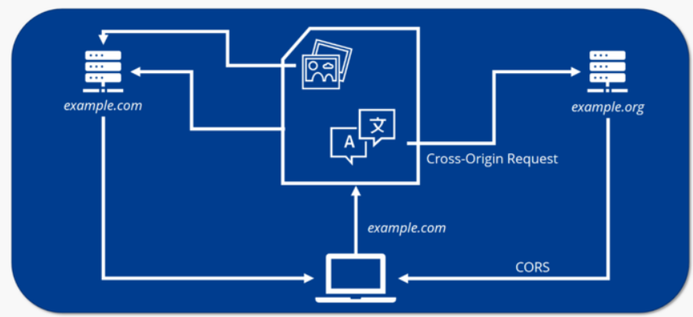
CORS
Es una característica de seguridad del navegador que restringe las solicitudes HTTP de origen cruzado que se inician desde secuencias de comandos que se ejecutan en el navegador. Si los recursos de la API REST reciben solicitudes HTTP complejas de varios orígenes, debe habilitar la compatibilidad con CORS.
Cómo funciona el CORS
La same-origin policy (SOP o política de seguridad del mismo origen) prohíbe que se carguen datos de servidores ajenos al acceder a una página web. Todos los datos deben provenir de la misma fuente, es decir, corresponder al mismo servidor. Se trata de una medida de seguridad, ya que JavaScript y CSS podrían cargar, sin que el usuario lo supiese, contenido de otros servidores (y, con este, también contenido malicioso). Tales intentos son denominados “cross-origin requests”. Si, por el contrario, ambos administradores web saben del intercambio de contenido y lo aprueban, no tiene sentido impedir este proceso. El servidor solicitado (es decir, aquel del que se quiere cargar contenido) puede permitir entonces el acceso mediante cross-origin resource sharing, en castellano, intercambio de recursos de origen cruzado.
Este permiso se da, no obstante, únicamente a clientes concretos, es decir, el CORS no es un comodín para realizar cualquier cross-origin request. En lugar de eso, el segundo servidor permite al primero un acceso exclusivo mediante una cabecera HTTP. En dicha cabecera de la respuesta HTTP está indicado específicamente qué servidores pueden cargar datos y ponerlos a disposición del usuario. El acceso generalizado a todos los clientes se permite únicamente mediante una “wildcard” o certificado comodín. Esta solución, sin embargo, solo es conveniente para servidores cuyo contenido debe estar a disposición del público general, como es el caso, por ejemplo, de las tipografías web
Notes:
6
6

Slide 7
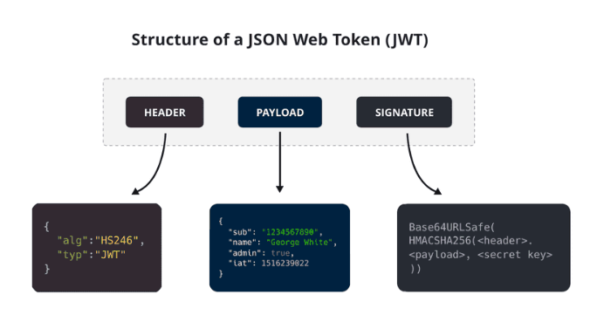
Estructura JWT
Un JWT contiene tres partes:
Encabezado : Consta de dos partes:
El algoritmo de firma que se está utilizando.
El tipo de token, que en este caso es mayoritariamente “JWT”.
Carga útil : la carga útil contiene las notificaciones o el objeto JSON.
Firma : una cadena que se genera a través de un algoritmo criptográfico que se puede usar para verificar la integridad de la carga útil de JSON.
Notes:
7
7

Slide 8
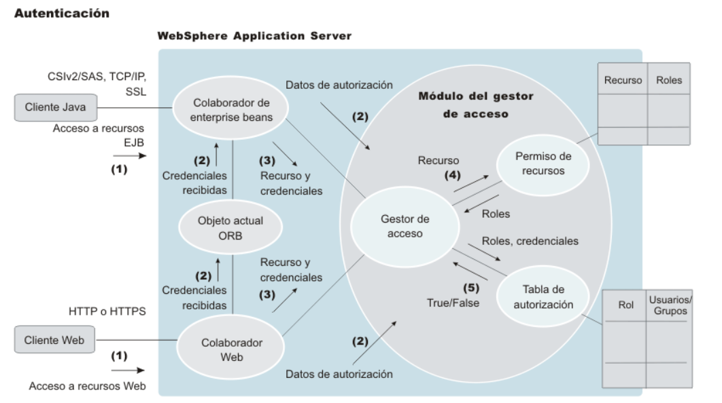
Que es la autorización, Roles
Utilice la información sobre autorizaciones para determinar si el interlocutor tiene los privilegios necesarios para solicitar un servicio.
Autentificación y autorización: La autentificación se refiere a identificar a los actores que se conectan, lo cual se hará normalmente aportando unas credenciales (login y password), mientras que la autorización se refiere a distinguir las operaciones que cada actor puede realizar.
Confidencialidad: Asegurar que sólo los elementos que intervienen entienden el proceso de comunicación establecido.
Integridad: Verificar que el contenido de la comunicación no se modifica durante la transmisión.
La siguiente figura ilustra el proceso que se utiliza durante la autorización.
Notes:
8
8

Slide 9

Ejemplo de Protección de API REST con JWT FrontEnd y Backend
Código de la aplicación backend:
github.com/universidad-upc-open-source/colegio-app-backend
Notes:
9
9

Slide 10
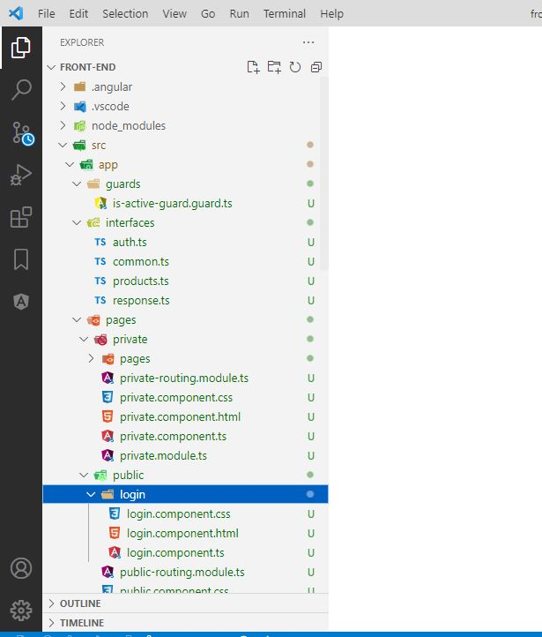
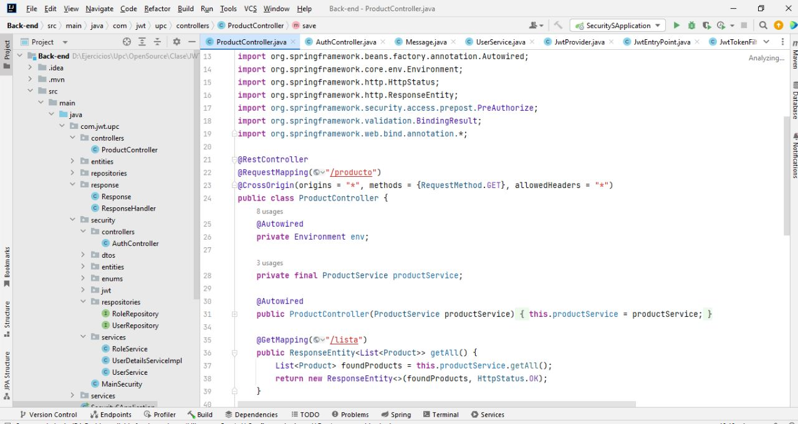
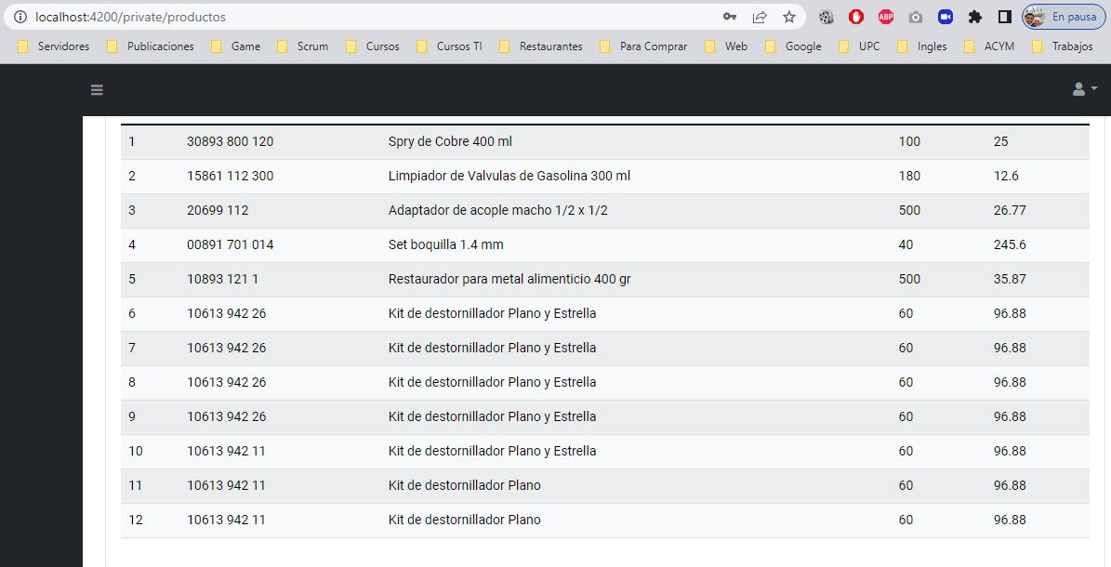
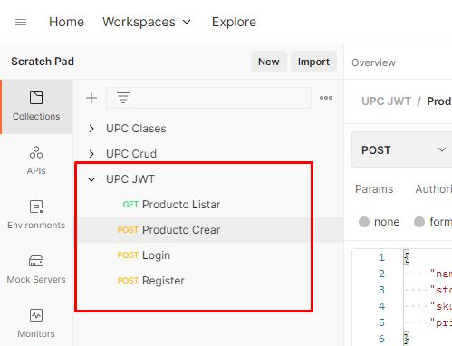
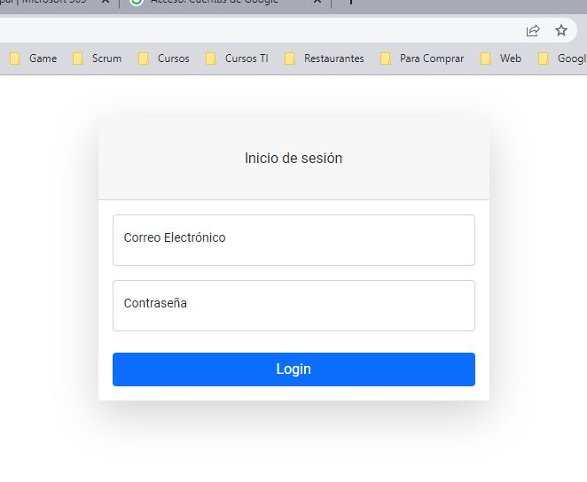
Pruebas con Postman y Angular Frontend
Notes:
10
10

Slide 11
¿Qué es lo que más les ha impresionado o gustado?
Podemos mencionar algunos puntos
Los sistemas de autenticación basada en token ayudan a construit un sistema de autenticación y autorización para servicios independientes del cliente. Mediante el uso de esta tecnología, podrás enfocarte únicamente en tus servicios (o APIs).
La autenticación y la autenticación serán controladas por el sistema de autenticación basada en token como una capa al frente de tus servicios. Podrás acceder y utilizar servicios desde cualquier cliente como navegadores web, Android, iOS, o un cliente de escritorio.
Notes:
11
11

Slide 12
Conclusiones y Recomendaciones.
Conclusiones:
En conclusión, es importante para toda aplicación utilizar JWT para tener una buena seguridad en las aplicaciones con ello resguardamos que cualquiera que conoce nuestras rutas de APIS puedan ser utilizados fácilmente.
Recomendaciones:
Recomendaciones es que toda aplicación tiene que tener seguridad de JWT.
Notes:
12
12

Slide 13
Recursos y Tecnologías
Tecnologías:
IntelliJ
Visual Studio
MongoDB Atlas Database
Motor de plantillas Thymeleaf
Recursos:
https://docs.spring.io/spring-framework/docs/current/reference/html/web-reactive.html
https://www.thymeleaf.org/documentation.html
https://blog.knoldus.com/a-basic-introduction-to-spring-webflux/
Notes:
13
13

Slide 14
Bibliografía
Maluenda, R. (10 de marzo de 2017). ¿Qué es la Programación Reactiva? Una introducción . Servicios de software de perfiles. https://profile.es/blog/que-es-la-programacion-reactiva-una-introduccion/
Pulido, M. (23 de septiembre de 2019). Todo lo que deberías saber sobre programación reactiva . Slash Movilidad | Soluciones móviles. https://slashmobility.com/blog/2019/09/programacion-reactiva/
(N.d.). Edu.Co. Retrieved November 14, 2022, from https://bibliotecadigital.udea.edu.co/bitstream/10495/16993/1/ZapataJuan_2019_ArquitecturaDesarrolloSoftware.pdf
Notes:
14
14

Slide 15
Gracias!
Notes:
15
15

